Slide 1

Prezentace
It 9. ročník

Slide 2
Co to je prezentace?
Výklad
Ukázka
Produkt vytvořený v MS Powerpoint
Sdělování informací ke skupině lidí.
Slovní i obrazové prostředky.
Představení produktu, služby, projektu, myšlenky, názoru, …
Porady, obchodní jednání, společenské akce, konference, školení, …

Slide 3
Jak by měla vypadat prezentace?
Stručnost a výstižnost
Obsah – účel prezentace
- jeden slide – jedna myšlenka
Málo textu:
Max 10 řádků textu na 1 slide
Záchytné body, hlavní myšlenky
Přehlednost – obrazová a barevná střídmost

Slide 4
Jak by měla vypadat prezentace?
Obrázky – upoutání pozornosti
Animace (textů, obrázků) – pozor!
Úvod prezentace
Konec prezentace
Použité zdroje

Slide 5
Příprava prezentace - prezentující
Připravenost
Oční kontakt
Plynulý, srozumitelný projev
Mluvte nahlas a spisovně
Neverbální komunikace, gesta
Mluvte z patra – poznámky
Usmívejte se, buďte přirození
Otázky po skončení prezentace.

Slide 6
Zdroje
https://www.studentmag.cz/jak-ma-vypadat-prezentace-20-tipu-k-vizualni-i-verbalni-dokonalosti/
https://www.prezentacepowerpoint.cz/
https://www.odprezentuj.cz/wp-content/uploads/2020/09/Jak-zatocit-s-dekuji-za-pozornost-odprezentuj.pdf

Slide 7
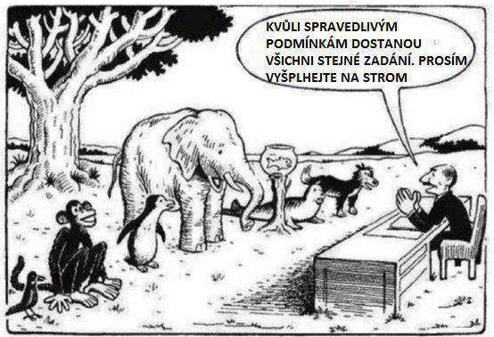
Každý je génius, ale pokud budete posuzovat rybu podle její schopnosti vylézt na strom, bude celý svůj život žít s vědomím, že je neschopná. — Albert Einstein

